Slide 1
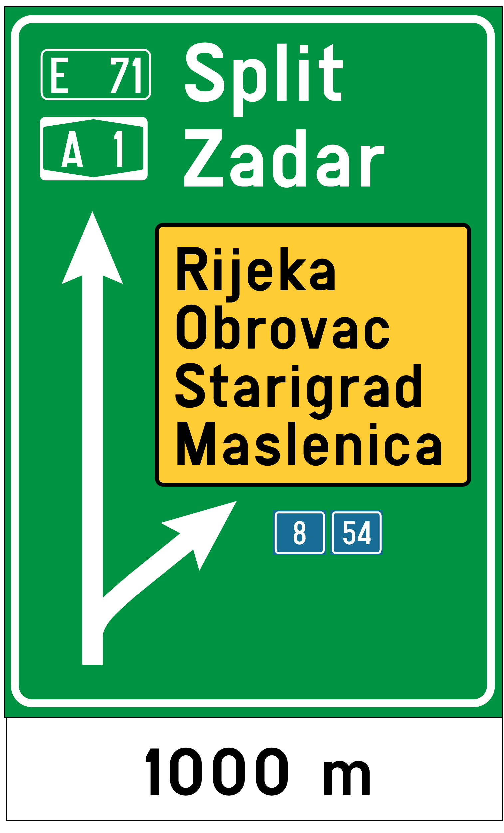
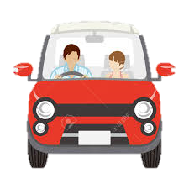
Danas mi u posjet dolazi prijatelj Jurica iz Osijeka.
Želja mu je bila upoznati moj grad. S obzirom da je Zadar i vaše mjesto stanovanja, provest ćemo ga, kroz njega, zajedno!

Slide 2
PLAN PLOČE
Manje mjesto (naselje) zove se selo,
a veliko mjesto (naselje) zove se grad.
Naš grad zove se Zadar.
Mjesto u kojem živimo je naš dom.
U njemu živi naša obitelj, rodbina i prijatelji.

Slide 3
PLAN PLOČE
U svakom gradu možemo pronaći:
škole, vrtiće, bolnicu, ambulante, kazališta, poslovne zgrade, crkve, dvorane, vatrogasni dom, policijsku postaju…
kuće i stambene zgrade (mjesta gdje ljudi stanuju)
gradski prijevoz (autobusi)
ulice i trgove
sportska i dječja igrališta te parkove

Slide 4
Pokažimo Jurici

Slide 5
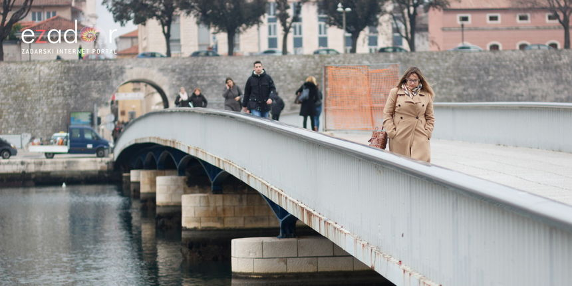
Evo upravo se nalazimo
na zadarskom mostu koji nas vodi na Poluotok. Ove kamene gradske zidine ispred nas zovu se Bedemi. Ovo je jedan od 8 ulaza u grad. Bedemi su nekad štitili grad
od neprijatelja.

Slide 6
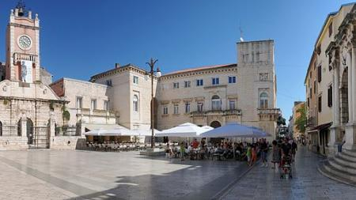
Sada se nalazimo na Narodnom trgu. Ovo mjesto gdje vidiš sat naziva se Gradska straža, a u njoj je smješten Etnološki muzej.
A gdje se sada nalazimo?
Nasuprot se nalazi Gradska loža u kojoj se često održavaju izložbe.

Slide 7
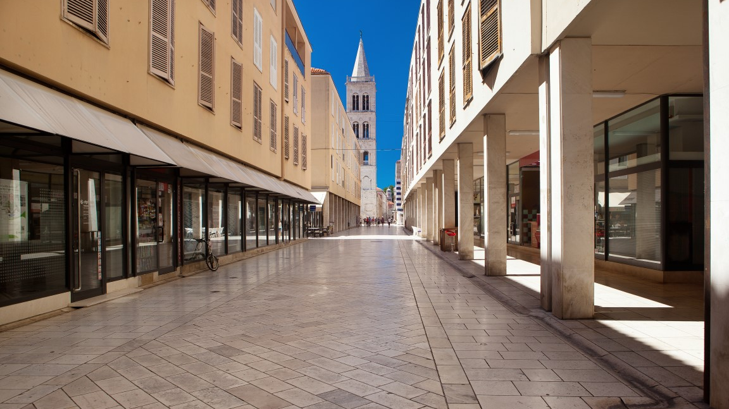
Ta ulica naziva se Kalelarga (Široka ulica). Ona se proteže od Trga Petra Zoranića (gdje se održava Advent) do crkve Gospe od Zdravlja.
Vauuuu…kako je duga i pravilnog oblika ova ulica!!!

Slide 8
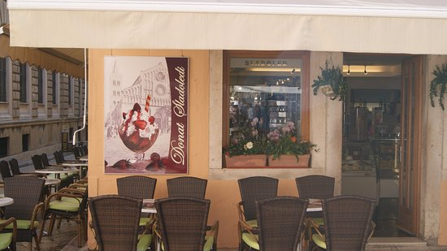
Mmmm…
sladoled u Donata!!!

Slide 9
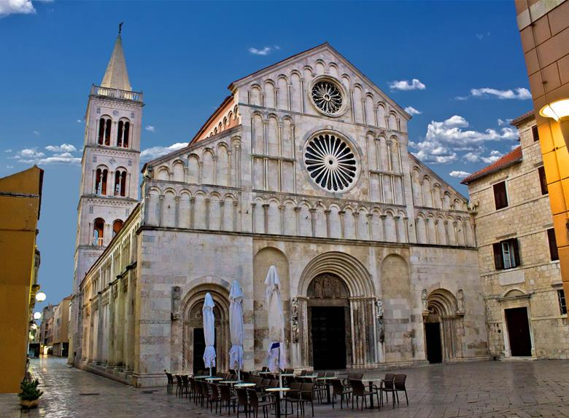
Ovo je naša Zadarska katedrala svete Stošije, a iza nje je zvonik na čijem se vrhu nalazi kip anđela.
Zanimljivo…
Ta fotografija korisnika Nepoznat autor: licenca CC BY-ND

Slide 10
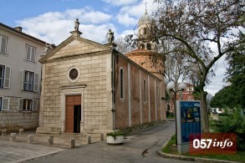
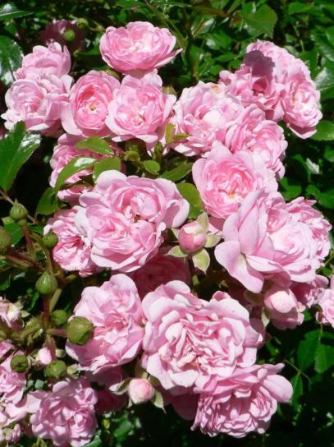
Tako je! Ovo je crkva Gospe od Zdravlja. Ovdje dolazim sa svojom obitelji na blagdan Svetog Ante kad je blagoslov djece.
Ovo je pretpostavljam kraj Kalelarge.

Slide 11
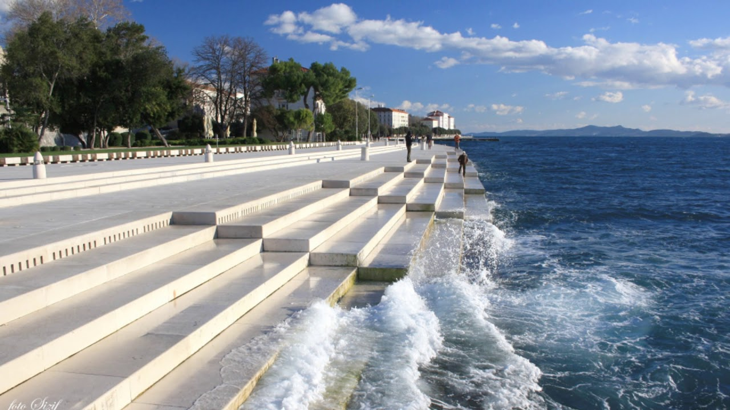
Pazi da ne upadneš u more!!!
Ovu divnu skladbu skladala je priroda, a odsvirao je vjetar. Ovo su glasovite
Morske orgulje.
Vauuu…ovo je najljepše mjesto na kojem sam bio. Tko svira ovu divnu skladbu?

Slide 12
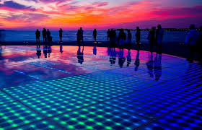
Zadar je najljepši grad koji sam ikad vidio. Ovo mjesto je prava čarolija. A tek zalazak Sunca…
I glasoviti Alfred Hitchcock je rekao kako Zadar ima najljepši zalazak Sunca, a ovo mjesto se zove
Pozdrav Suncu.

Slide 13
A sad jedan mali predah uz glazbu!

Slide 14
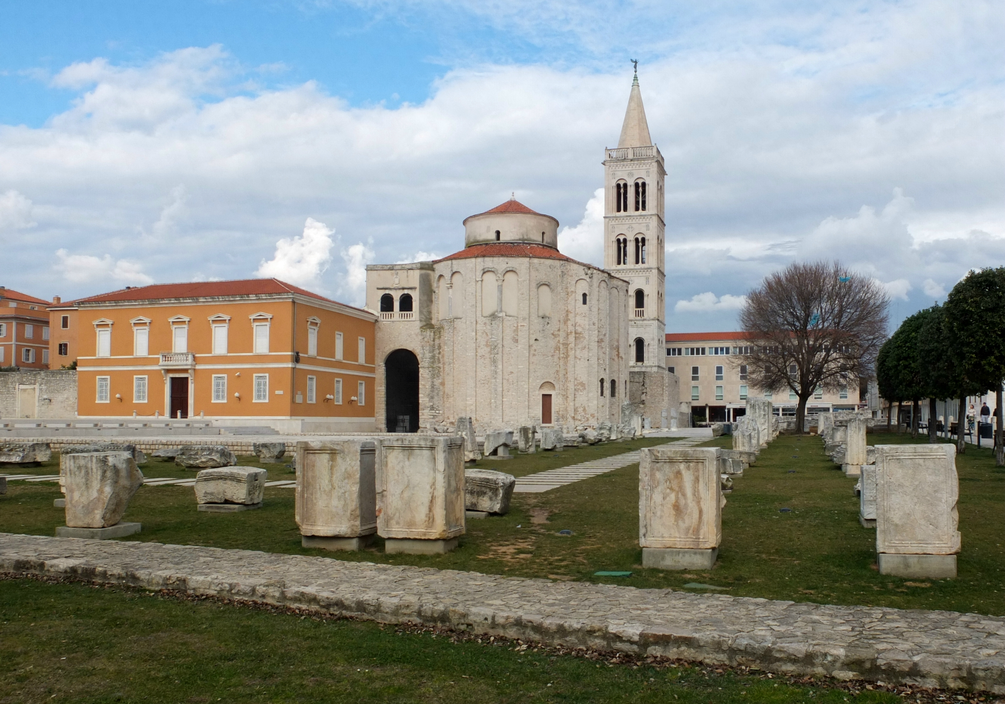
Je, samo ga vidimo s druge strane. Ovaj dio zove se Zeleni trg. Zovemo ga još i Forum.
Jel’ ovo onaj isti zvonik kojeg smo vidjeli maloprije?
To ti je Crkva sv. Donata.
A kako se zove ova građevina neobičnog oblika?

Slide 15
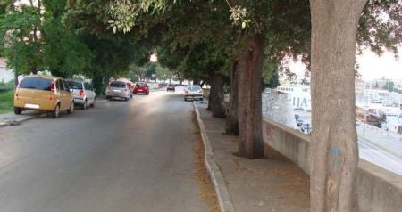
Tako je! Sada se nalazimo na vrhu onih bedema koje smo gledali s mosta. Ovo mjesto zove se Muraj!
Gle, odavde vidimo most preko kojeg smo prošli!

Slide 16
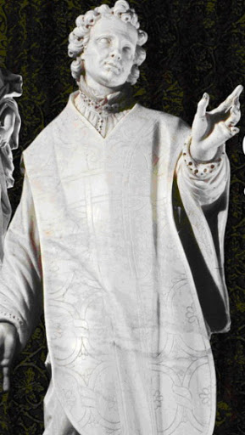
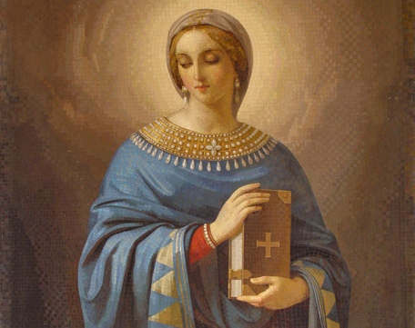
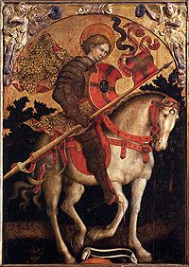
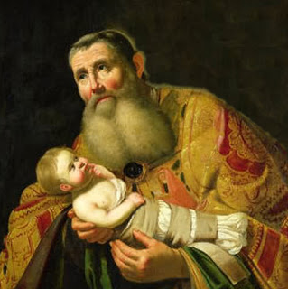
Sveti Zoilo
Svatko od nas ima svoje zaštitnike, tako ih ima i
naš grad!
Sveta Stošija
Hm…a tko su oni?
Sveti Krševan
Sveti Šime

Slide 17
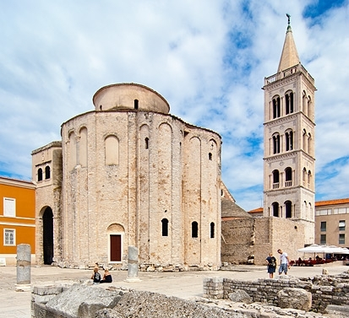
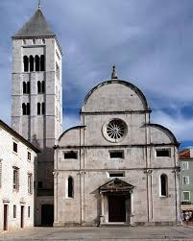
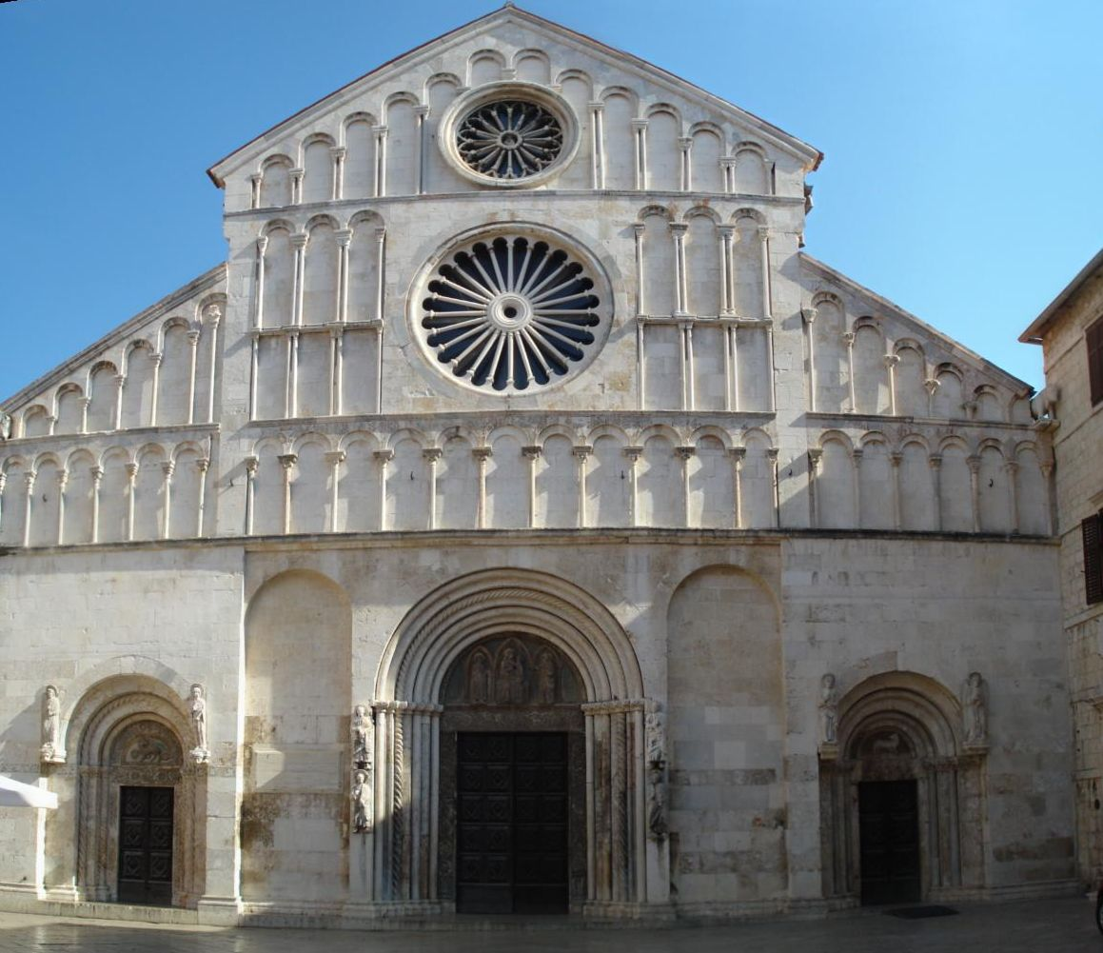
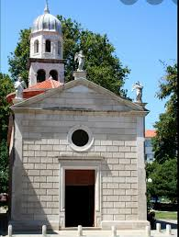
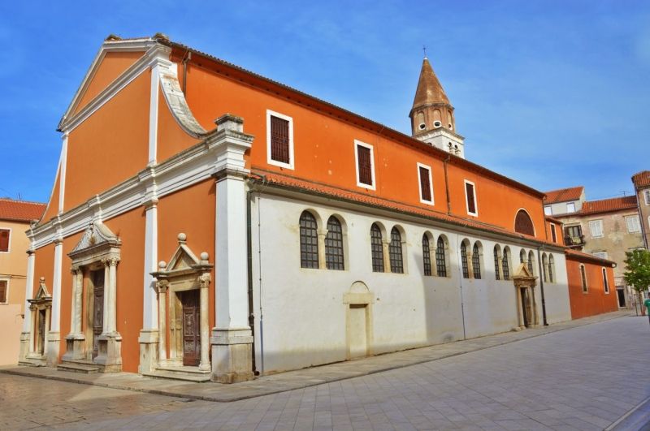
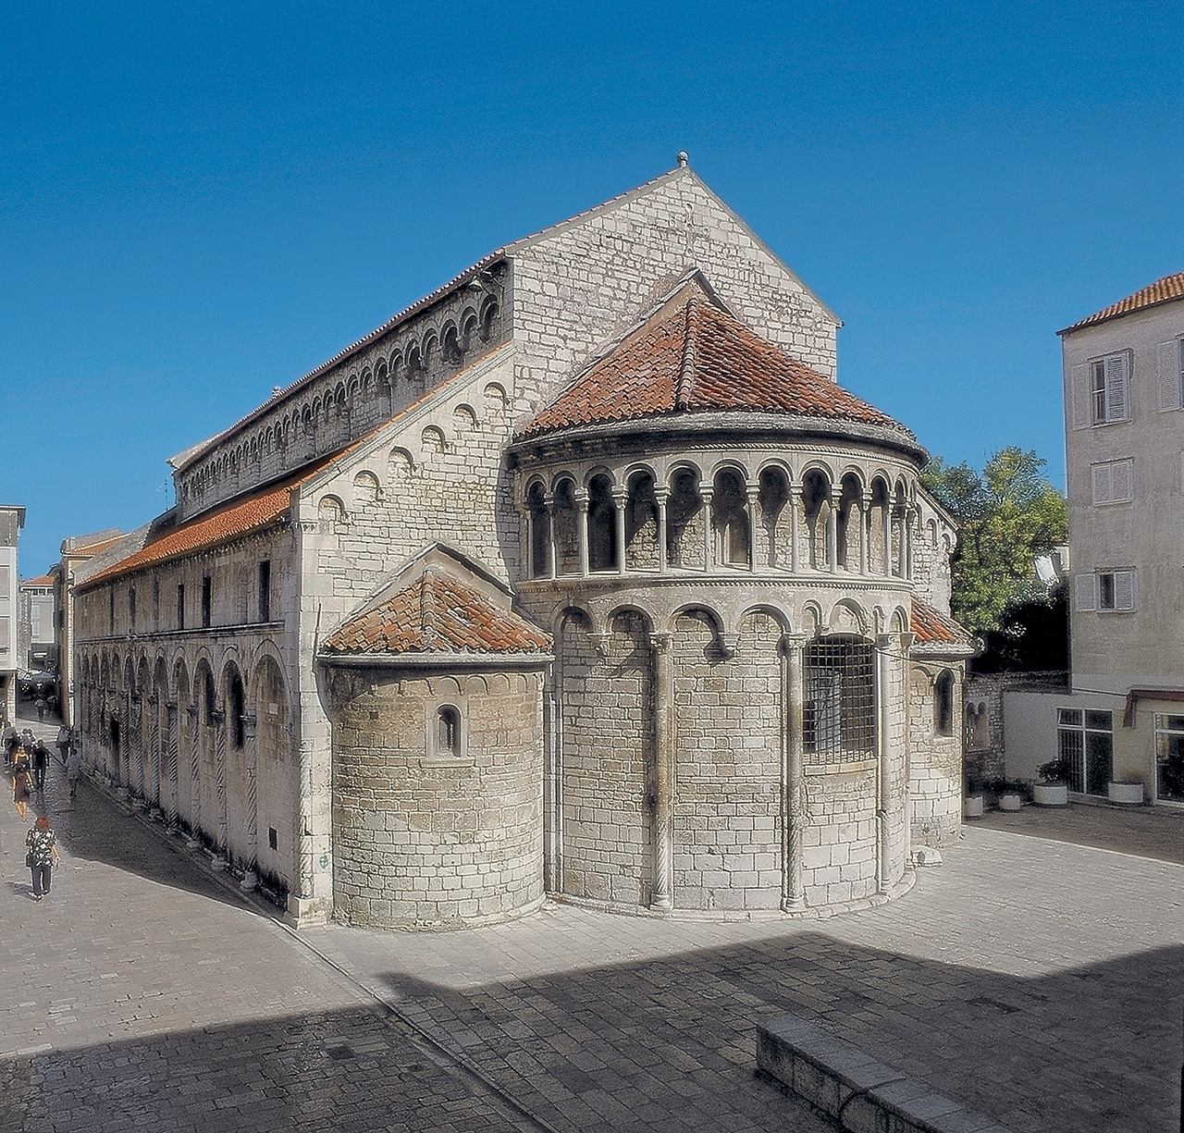
Ponovimo!
Crkva sv. Donata
(simbol grada Zadra)
Katedrala sv. Stošije
Crkva sv. Marije
Crkva Gospe od Zdravlja
Crkva sv. Šime
Crkva sv. Krševana

Slide 18
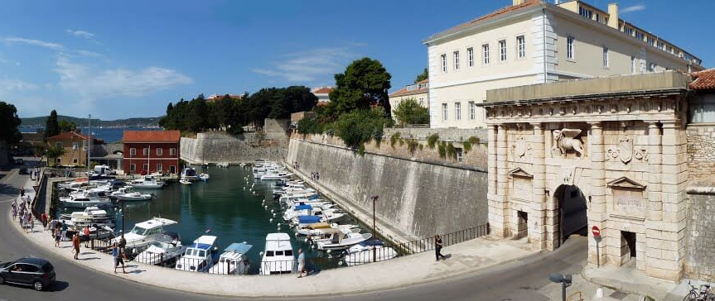
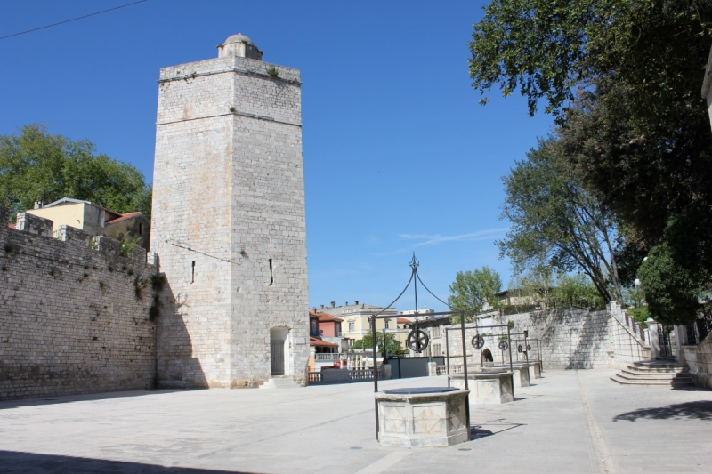
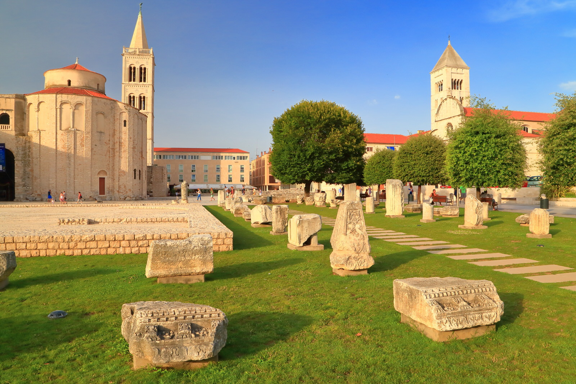
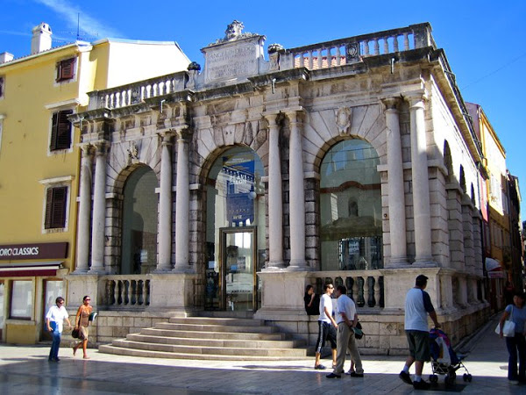
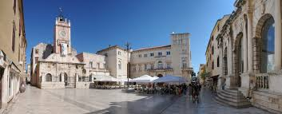
Foša
Kopnena vrata – nekada, glavni ulaz u grad
Trg pet bunara
Kapetanova (Bablja) kula
Narodni trg i Gradska straža
Zeleni trg (Forum)
Gradska loža

Slide 19
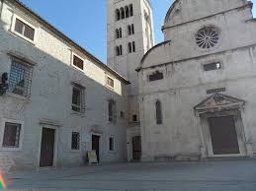
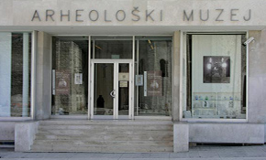
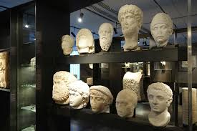
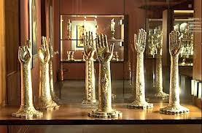
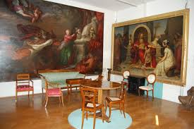
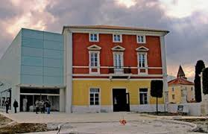
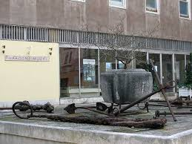
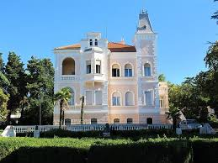
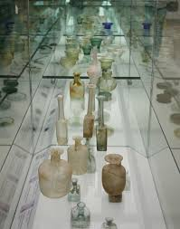
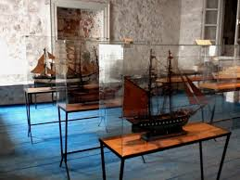
Arheološki muzej
Zlato i srebro grada Zadra
Muzej stakla
Narodni muzej
Pomorski muzej

Slide 20
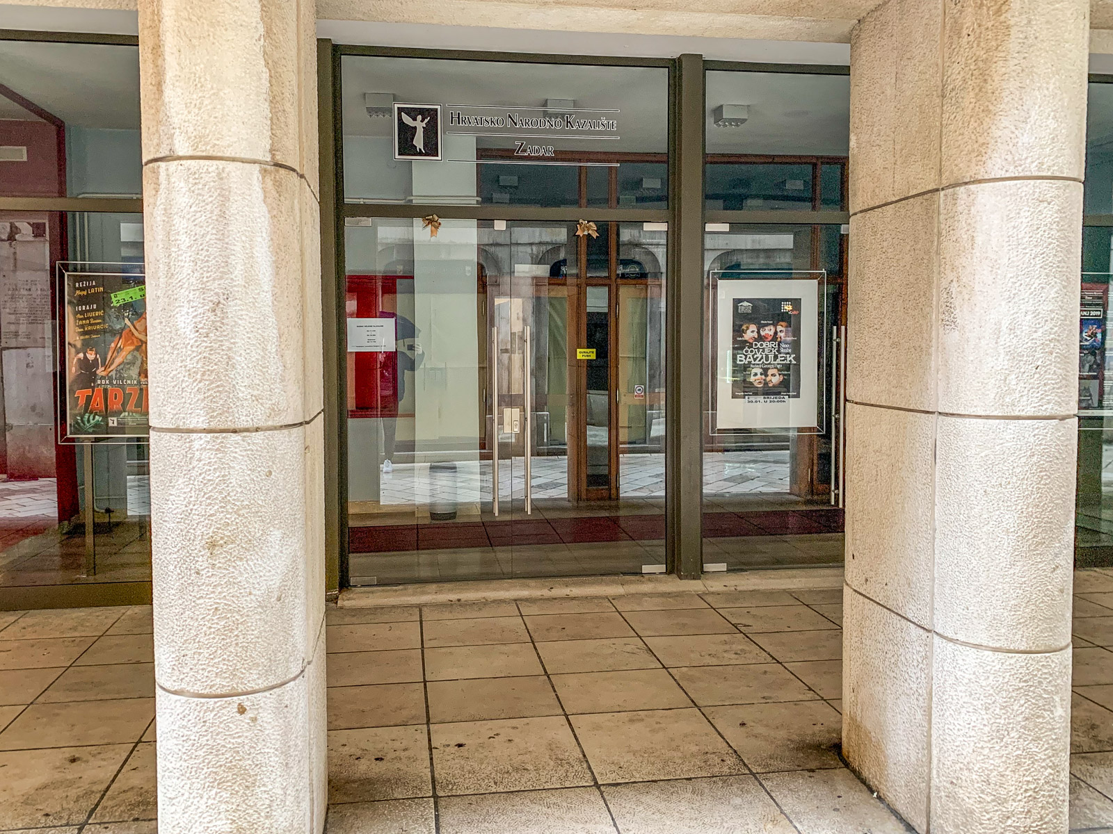
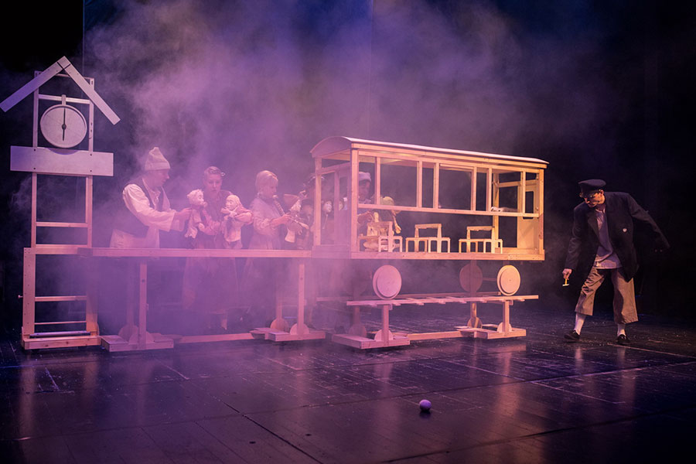
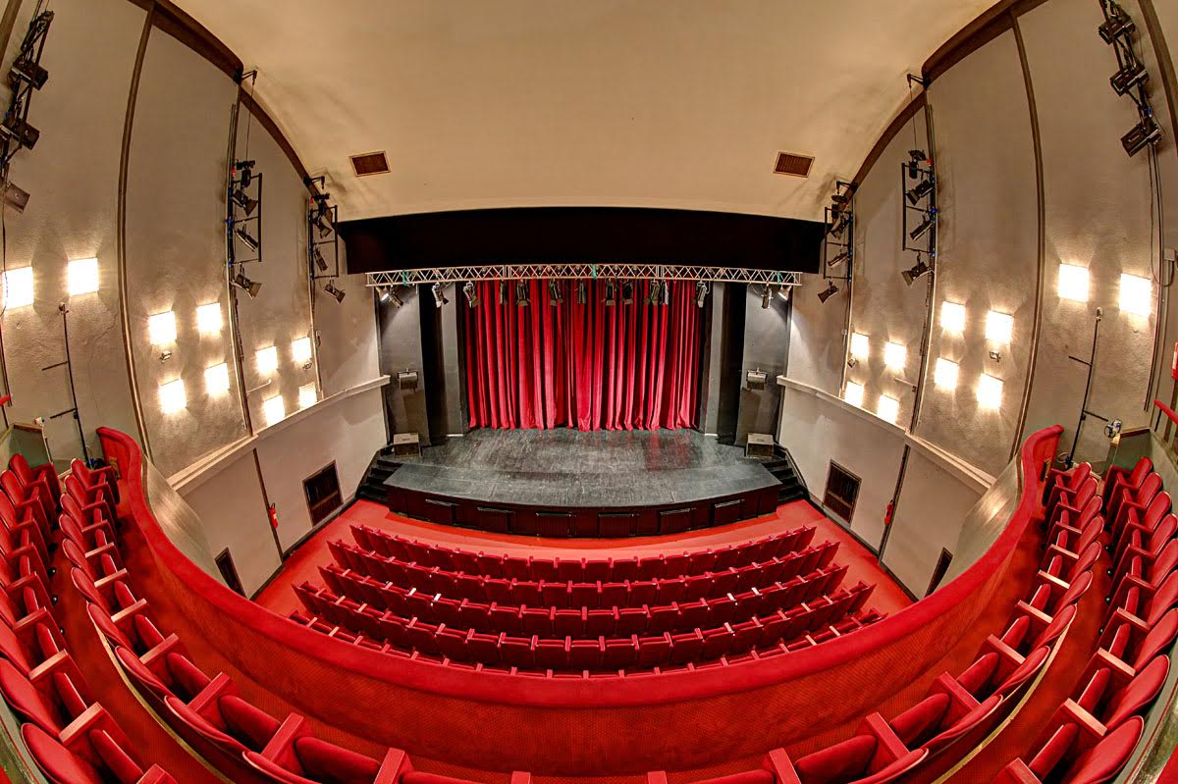
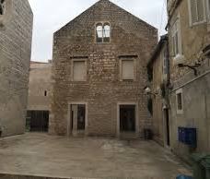
Nakon cjelodnevnog razgledavanja, zaslužili smo malo odmora! Častim te predstavom ‘’Vlak u snijegu’’, koja se održava u Kazalištu lutaka!
HNK Zadar
Kazalište lutaka Zadar

Slide 21
Nastavlja se…

